Slide 1
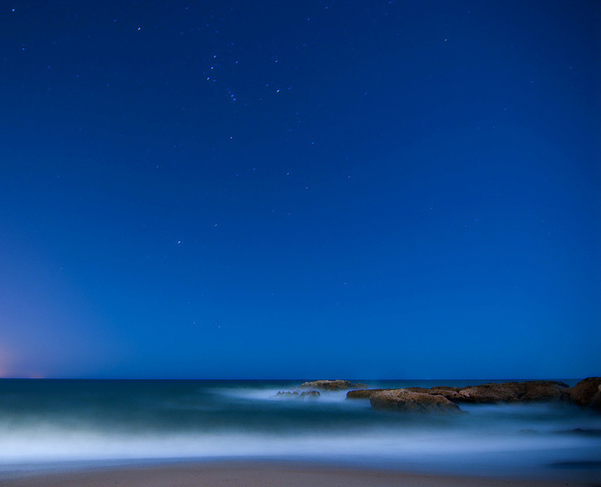
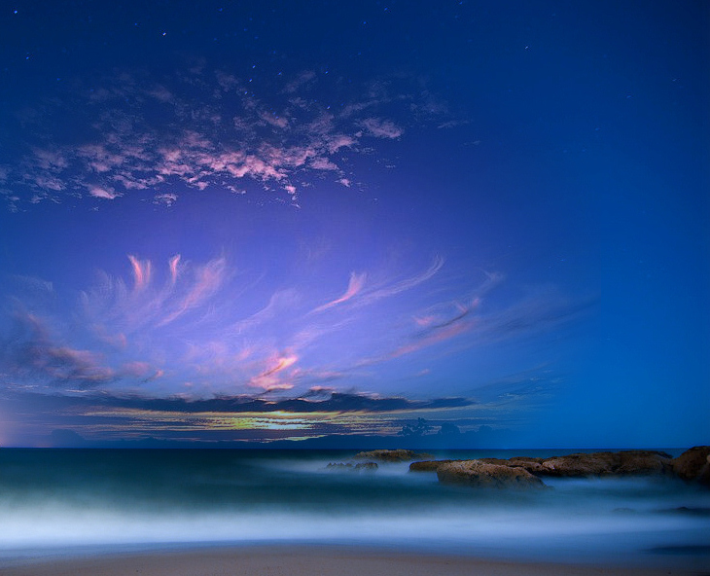
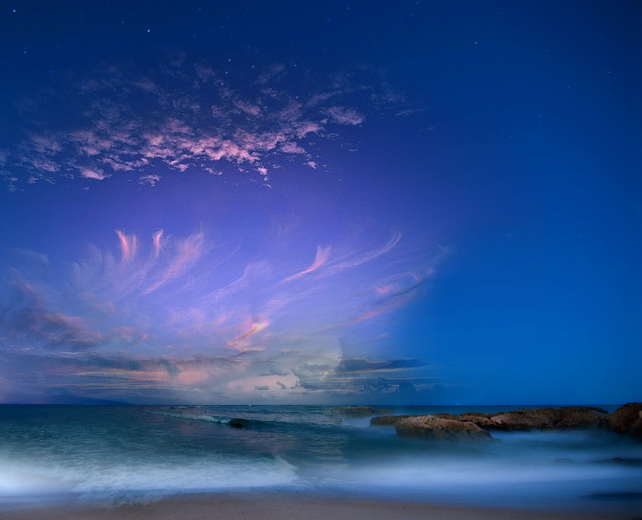
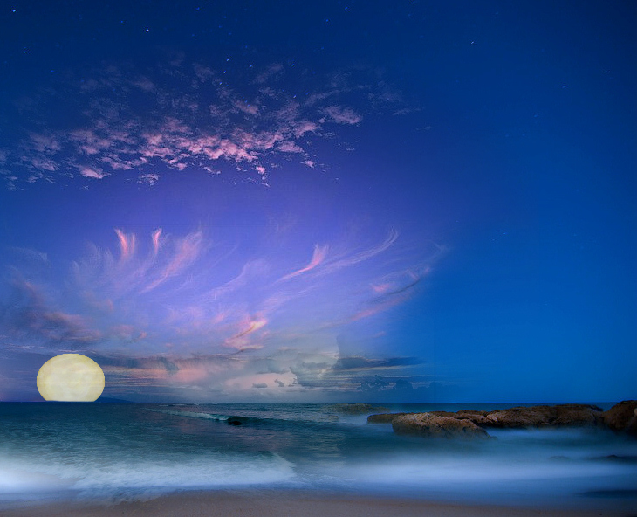


Poesía es mirar y ver las cosas
con un brillo de escarcha que las cubre
es también atrapar mil mariposas
que vuelan en la mente como nubes.
Poesia
Puede ser colorear con las palabras
y danzar en las ondas de un perfume
es un viaje fugaz en la distancia
y un sentirse subir hasta la cumbre.
Adriana Mutis Peralta
Quien se cree poeta ve en las rocas
el brillante destello de una lumbre
y camina en la arena mientras piensa,
que al amor y al dolor algo los une.
inesgaret@gmail.com
Tube- Maryse

Slide 2







¿Te ha gustado?
Puedes ver más entrando
Aquí
Además puedes recibir powerpoints en tu correo electrónico suscribiéndote aquí:

